Slide 1
Дисциплина и адаптация
Адаптация в начальной школе
Позитивная дисциплина
Инструменты поддержания позитивной дисциплины в начальной школе
Индиаидуальный стиль педагогической деятельности
Лектор: Баринова Наталия

Slide 2
Адаптация первоклассников
Первый этап адаптации носит название
«Ориентировочный»
Ребёнок присматривается к новым условиям, изучает обстановку, границы, нормы и т.д. Это даётся ему довольно сложно. Ребёнок часто напряжён: и физически, и психологически. Реакции могут быть ярко окрашены и резки.
Длится этап, чаще всего, около двух-трёх недель.

Slide 3
Адаптация первоклассника
Второй этап –
«Неустойчивого приспособления»
Ребёнок начинает приспосабливаться. Он уже близок к поиску оптимального поведения в предложенных условиях.
Длительность: около двух-трёх недель.

Slide 4
Адаптация первоклассников
Третий этап адаптации –
«Относительно устойчивое приспособление»
На этом этапе у ребёнка появляется уверенность в выбранных формах поведения, они становятся устойчивыми; происходит окончательная оценка понятия «я – школьник, и что это значит»…
Длится последний этап от пяти-шести недель до года.

Slide 5
Признаки успешной адаптации:
1. Удовлетворённость от процесса обучения
Ребёнок с радостью говорит о школе и с удовольствием её посещает.
2. Освоение программы
Ребёнку не доставляет особой сложности справляться с предъявляемыми заданиями.
3. Степень самостоятельности
Выполнять задания ребёнок должен самостоятельно, после неудачных попыток может просить о помощи взрослого.
4. Удовлетворенность от отношений с одноклассниками и учителем.

Slide 6
Признаки дезадаптации:
усталый, утомлённый внешний вид ребёнка.
· нежелание ребёнка делиться своими впечатлениями о проведённом дне.
· стремление отвлечь взрослого от школьных событий, переключить внимание на другие темы.
· нежелания выполнять домашние задания.
· негативные характеристики в адрес школы, учителей, одноклассников.
· жалобы на те или иные события, связанные со школой.
· беспокойный сон.
· трудности утреннего пробуждения, вялость.
· частые жалобы на плохое самочувствие.

Slide 7
Залог успешной адаптации
Дружелюбная атмосфера в классе – главная задача учителя в этот период. В это время у ребёнка наблюдается повышенная тревожность, внутреннее напряжение, самооценка становится низкой. Важно дать возможность ребёнку работать в удобном ему режиме. Учитель должен быть спокойным и сдержанным, обращать внимания на успехи и достижения детей. Если учитель не учитывает специфику данного периода, это может привести ребёнка к нервному срыву. Поэтому так важно мониторить состояния физического и психического здоровья первоклассника.

Slide 8
Задача учителя - создать атмосферу в классе, помогающую возникновению научения, значимого для учащегося.
Маршал Розенберг

Slide 9
Принципы позитивной дисциплины
понимание четырех основных целей плохого поведения детей;
сочетание доброты и строгости;
взаимоуважение;
подход к ошибкам как к ситуациям, на которых учатся и приобретают опыт;
социальная ответственность;
семейные и классные собрания;
участие детей в решении проблем;
поощрение.

Slide 10
Шаг 4
Разработка стратегии и тактики поддержки ученика
Шаг 3
Выбор техники педагогического вмешательства для экстренного прекращения «выходки» на уроке
Шаг 2
Понимание мотива «плохого»
поведения.
Шаг № 1. Объективное описание поведения ребенка

Slide 11
Причины плохого «поведения»
Привлечение внимания
Власть
Месть
Избегание неудачи

Slide 12
Привлечение внимания — некоторые ученики выбирают «плохое» поведение, чтобы получить особое внимание учителя. Они все время хотят быть в центре внимания, не давая учителю вести урок, а ребятам — понимать учителя.
Уделяйте много внимания тем, кто сегодня ведет себя хорошо. В два, три, десять раз больше внимания за хорошее поведение, чем за плохое!
Научите своих учеников просто и открыто просить внимания у учителей или класса, когда они в нем особенно нуждаются.

Slide 13
Власть — некоторые ученики «плохо» ведут себя, потому что для них важно быть главными. Они пытаются установить свою власть над учителем, над всем классом. Своим поведением они фактически говорят: «Ты мне ничего не сделаешь» — и разрушают тем самым установленный в классе порядок.
избегайте прямой конфронтации;
Позволяйте ученикам проявлять власть и руководить разрешенными способами.

Slide 14
Месть — для некоторых учеников главной целью их присутствия в классе становится месть за реальную или вымышленную обиду. Мстить они могут как учителю, так и кому-то из ребят или всему миру.
Первый - строить отношения со всеми учениками так, чтобы в них чувствовалась забота о них. Хотя понятно: такой совет означает, что учитель должен обладать личной смелостью и мудростью. В самом деле, естественная реакция на человека, который нас обидел, — негодование. Однако если следовать принципу: «Отличай поступок от того, кто его сделал», можно сделать шаг в позитивном направлении.

Slide 15
Избегание неудачи — некоторые ученики так боятся повторить свое поражение, неудачу, что предпочитают ничего не делать. Им кажется, что они не удовлетворяют требованиям учителей, родителей или своим собственным чрезмерно завышенным требованиям. Они мечтают, чтобы все оставили их в покое, и оказываются в изоляции, неприступные и «непробиваемые» никакими методическими ухищрениями педагога.
Поддерживать любые попытки ученика сменить установку «Я не могу» на «Я могу». Помогать таким детям преодолевать барьеры, изолирующие их от класса, втягивать их в продуктивные отношения с другими учениками.

Slide 16
Активная форма | Вспышки негодования, словесное негодование: ученики идут на конфронтацию и нагнетают напряженность.
Пассивная форма | Тихое непослушание: ученики обещают и вежливо отвечают нам, но продолжают делать свое. Разные формы оправданий.
Реакция учителя | Чувства: гнев, негодование, может быть, страх. Действия: немедленно прекратить выходку с помощью физического воздействия (встряхнуть, ударить и т.п.).
Ответы ученика на реакцию учителя | Стиль ответа: конфронтация («Вы мне ничего не сделаете»). Действия: выходка продолжается, пока сам ученик не решит прекратить ее.
Природа властолюбивого поведения | 1. Социальные установки изменились: от отношений господства-подчинения в ролевом обществе прошлого к отношениям эмансипации и равных социальных прав. 2. Мода на «сильную личность» учит утверждению своей силы, а не конструктивному подчинению.
Сильные стороны властолюбивого поведения | Ученики демонстрируют лидерские способности: умение независимо мыслить и способность сопротивляться авторитетам.
Принципы профилактики властолюбивого поведения | 1. Уход от конфронтации и снижение напряженности. 2. Передача ученику части своей организаторской власти.

Slide 17
Взаимодействие «педагог –ребенок»
Строгость: «Есть правила, которым ты должен подчиняться, и есть обязательное наказание за нарушение этих правил». Участие детей в процессе принятия решений исключено.
Вседозволенность: «Нет никаких правил. Я уверен, что мы будем любить друг друга и будем счастливы, а позже, когда вырастешь, ты сам выберешь себе правила».
Позитивная дисциплина: «Мы вместе сформулируем такие правила, которые выгодны всем нам. Мы также вместе будем решать все возникающие проблемы. Если же мне придется оценивать ситуацию без твоего участия, я буду одновременно строгим и добрым, буду уважать тебя и ценить твое достоинство».

Slide 18
Правила педагогического вмешательства
Акцентировать внимание на поступках (поведении) ученика, а не на его личности
Описывайте поведение ребенка безоценочно. Когда вы обсуждаете с учениками их поведение, придерживайтесь объективного стиля
Ведя разговор о проступке, ограничивайтесь обсуждением того, что случилось. Это — правило «здесь и сейчас». Обсуждая с учеником его поведение или выбирая способ экстренного вмешательства, говорите лишь о том, что произошло только что.
Будьте твердым, но доброжелательным. Мы должны быть твердыми в отношении конкретного проступка, чтобы прекратить его. И в то же время мы должны быть доброжелательными в отношении ученика

Slide 19
Правила педагогического вмешательства
Займитесь своими негативными эмоциями
Обсуждайте проступок ученика позже
Позволяйте ученику «сохранять лицо»
Демонстрируйте модели неагрессивного поведения

Slide 20
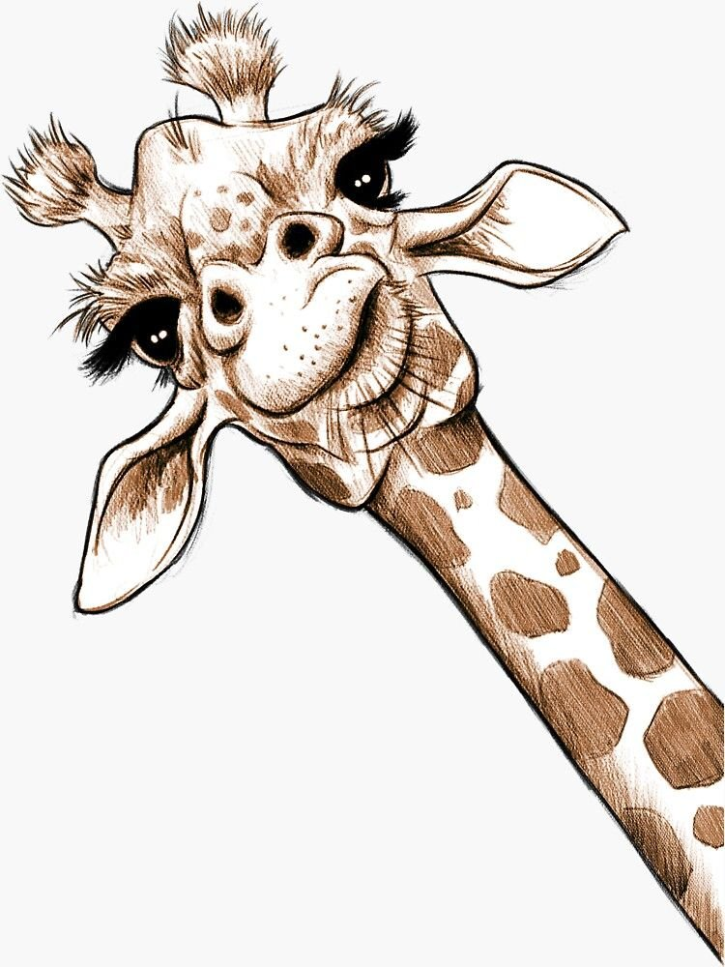
Принципы Ненасильственного общения
Просьба
Потребность
Наблюдения
Эмоция

Slide 21
Этап Наблюдение
«Ты постоянно опаздываешь. Да что же это такое?» ― эти два выражения не помогут решить вопрос, а настроят ученика негативно.
Важно нейтрально указать на действие ученика. «Смотри, последний раз в 8:30 в школу ты приходил в прошлый понедельник, это две недели назад» ― тут нет агрессии и оценки действиям ученика. Это просто факт,
с которым нельзя не согласиться.

Slide 22
Этап: чувства
«Ты это делаешь как будто мне назло» ― не переносите ответственность за свои чувства на ученика. Говорите только о себе. «Меня расстраивает, что ты приходишь позже, так как это отвлекает от занятий» ― вы говорите за себя и объясняете, почему это не хорошо.

Slide 23
Этап просьба
«Хватит уже опаздывать, сколько можно в самом деле. Твои одноклассники так не делают, бери с них пример» ― такие фразы скорее всего приведут к конфликту и вряд ли помогут укрепить отношения. «Пожалуйста, постарайся приходить вовремя, это поможет нам лучше работать на занятиях и не отвлекаться»

